Slide 1
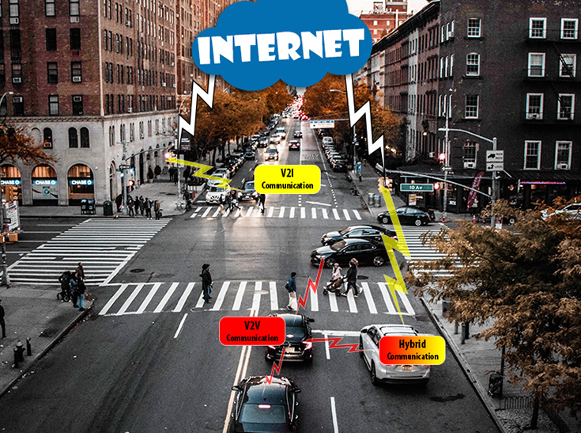
Utilização de LIDAR em Redes Veiculares para Comunicação e Navegação Autônoma
Estudo de caso sobre integração de sensores e redes veiculares.
Alunos: Denise Silva Figueiredo e Marcelo Maia Juvêncio
Professor: Samuel Baraldi Mafra

Slide 2
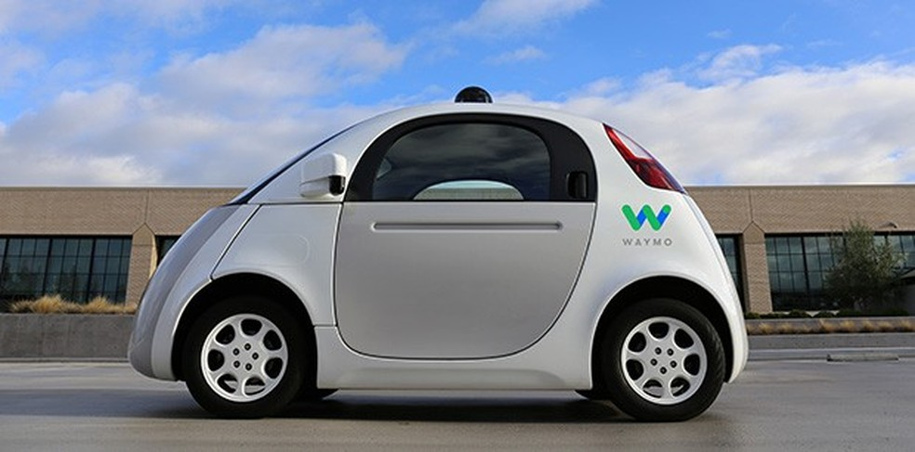
Objetivo
O estudo explora como os sensores LIDAR podem ser integrados a redes veiculares (VANETs) para melhorar a navegação autônoma e segurança em veículos de nível 5.

Slide 3
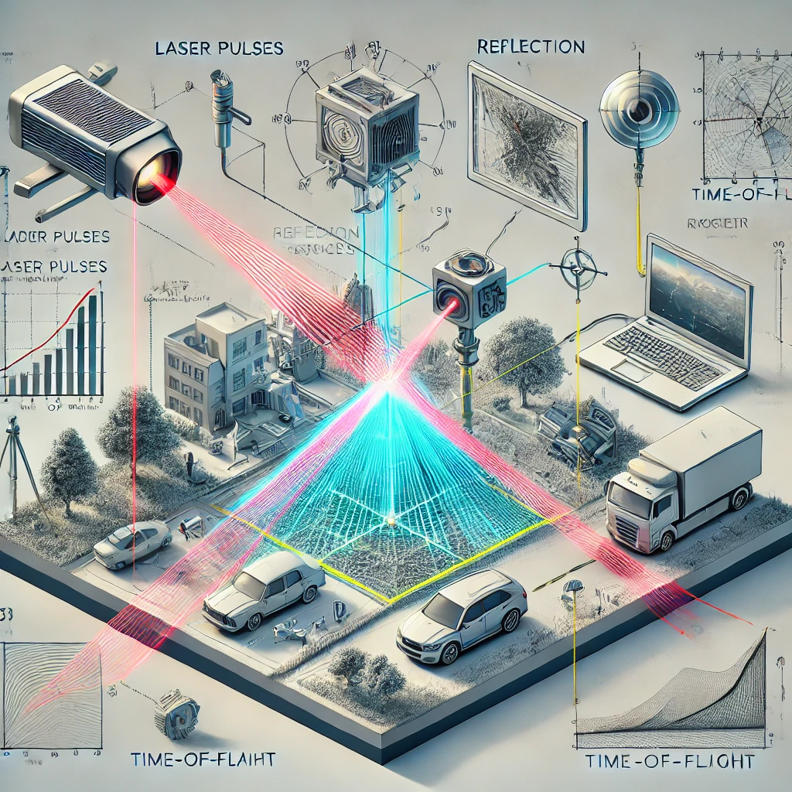
O que é LIDAR?
O LIDAR (Light Detection and Ranging) utiliza luz laser, baseando no uso de pulsos de laser para medir distâncias e criar mapas tridimensionais de ambientes.
Componentes principais:
Laser
Scanner
Receptor

Slide 4
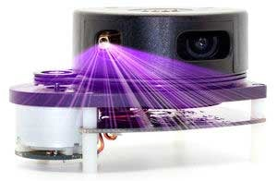
Funcionamento do LIDAR
Emissão do Pulso de Laser
Reflexão do Laser nos Objetos
Medição do Tempo de Voo (ToF)
Criação de Pontos 3D
Processamento de Dados

Slide 5
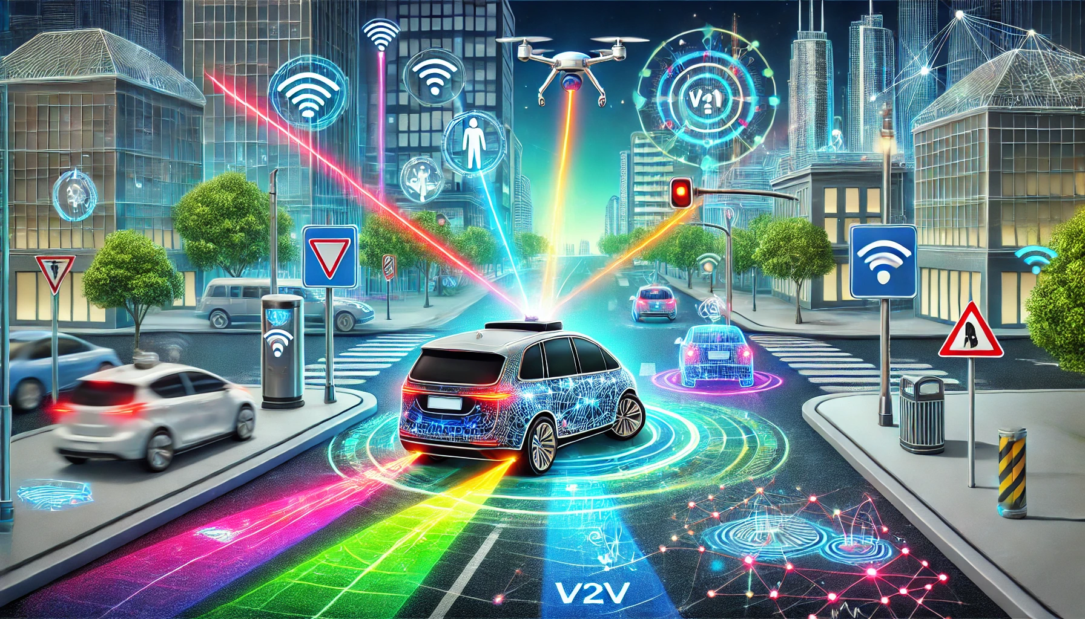
O Papel do LIDAR nas Redes Veiculares
O LIDAR desempenha um papel fundamental na navegação autônoma e no suporte à comunicação entre veículos (V2V) e infraestrutura (V2I), oferecendo dados precisos e em tempo real para tomada de decisão e coordenação.
Detecção de objetos
Mapeamento em tempo real
Comunicação entre veículos autônomos

Slide 6
Desafios na Integração do LIDAR com VANETs
A integração de LIDAR com VANETs apresenta muitos benefícios para melhorar a segurança e eficiência no transito, mas também enfrenta diversos desafios.
Grande Volume de Dados
Desafio: Os sensores LIDAR geram grandes volumes de dados em tempo real, devido à criação de nuvens de pontos 3D detalhadas. A transmissão desses dados para uma VANET pode sobrecarregar a largura de banda disponível.
Impacto: Pode levar a atrasos na comunicação ou até perca de informações críticas.
Possível Solução: Compressão de dados ou processamento local antes da transmissão para reduzir o volume de dados.

Slide 7
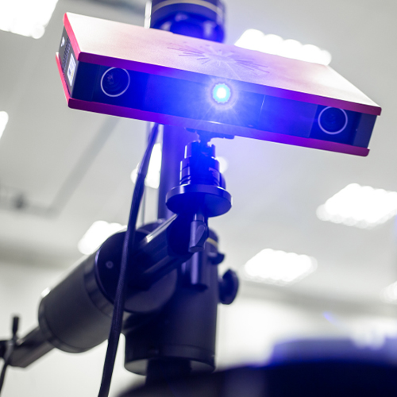
Desafios na Integração do LIDAR com VANETs
2. Tempo Real e Latência
Desafio: VANETs exigem comunicação de baixa latência para garantir que veículos autônomos e conectados possam reagir instantaneamente a situações no trânsito. A transmissão e processamento de dados LIDAR em tempo real pode ser lento.
Impacto: Um atraso na transmissão de dados pode comprometer decisões de segurança, como frenagem ou desvio.
Possível Solução: Infraestrutura de rede 5G com velocidade alta e baixa latência.

Slide 8
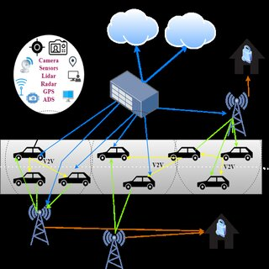
Desafios na Integração do LIDAR com VANETs
3. Padronização e Integração
Desafio: Diferentes fabricantes de veículos e LIDAR utilizam protocolos e formatos de dados distintos. Integrar esses dispositivos em uma rede VANET unificada é complexo.
Impacto: A falta de interoperabilidade pode limitar a comunicação entre veículos e infraestrutura.
Possível solução: Desenvolvimento de padrões globais para integração de sensores LIDAR e protocolos de VANETs.

Slide 9
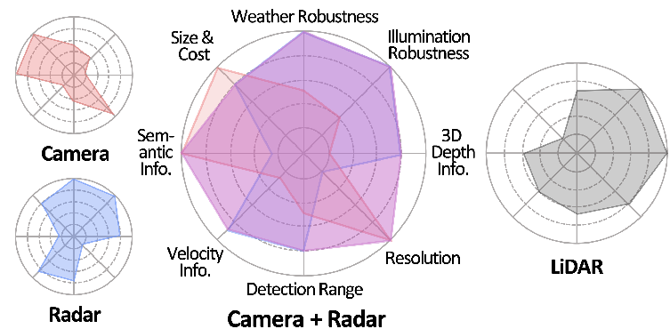
Desafio na Integração do LIDAR com VANETs
4. Custo Elevados
Desafio: Sensores LIDAR de alta precisão ainda são caros, o que dificulta sua implementação em larga escala, especialmente em frotas ou sistemas de infraestrutura urbana.
Impacto: Reduz a viabilidade econômica de equipar todos os veículos ou sistemas de infraestrutura LIDAR.
Possível solução: Uso combinado de LIDAR com outros sensores mais baratos, como câmeras e radares, para balancear custos.

Slide 10
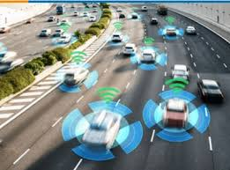
Desafio na Integração do LIDAR com VANETs
5. Limitações Climáticas e Ambientais
Desafio: O desempenho dos sensores LIDAR pode ser afetado por condições climáticas adversas, como chuva, neve e neblina, ou ambientes com alta densidade de partículas (poeira).
Impacto: Dados imprecisos podem levar a erros de navegação e detecção de objetos.
Possível solução: Combinar LIDAR com tecnologias complementares, como radares de microondas, que são menos sensíveis às condições climáticas.

Slide 11
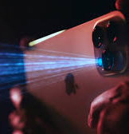
Desafio na Integração do LIDAR com VANETs
6. Segurança e Privacidade
Desafio: A integração com VANETs envolve transmissão constante de dados LIDAR, como informações sobre a posição da velocidade e objetos detectados. Isso pode criar vulnerabilidades para ataques cibernéticos ou questões de privacidade.
Impacto: Ataques podem comprometer a segurança do veículo e do tráfego, e os dados podem ser usados indevidamente.
Possível solução: Implementação de algoritmos avançados de criptografia e autenticação nas comunicações VANET.

Slide 12
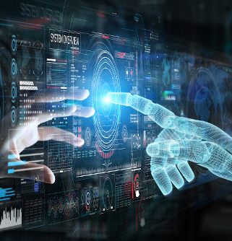
Desafio na Integração do LIDAR com VANETs
7. Confiabilidade em Ambientes Urbanos Densos
Desafio: Em áreas urbanas com tráfego intenso e infraestrutura complexa, há interferência causada pelo número elevado de veículos conectados e sinais LIDAR em um espaço limitado.
Impacto: Pode levar a congestionamento na rede VANET ou a erros na interpretação dos dados LIDAR devido à sobreposição de sinais.
Possível solução: Redes inteligentes baseadas em IA para gerenciar e priorizar dados críticos.

Slide 13
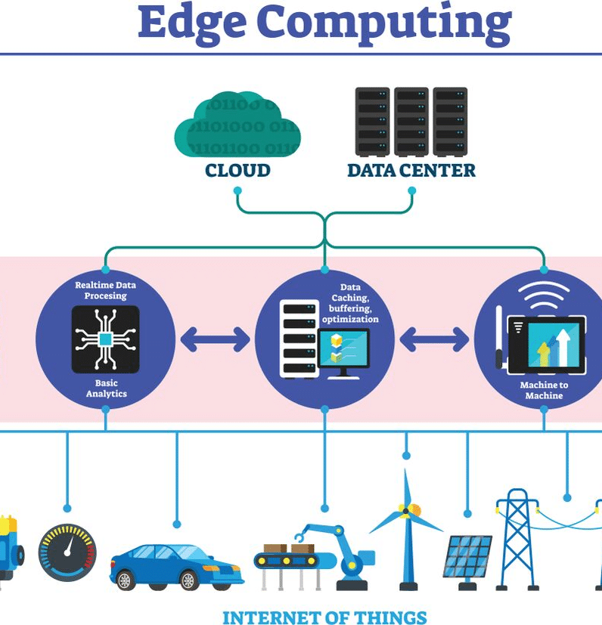
Desafio na Integração do LIDAR com VANETs
8. Processamento e Armazenamento de Dados
Desafio: LIDAR gera dados detalhados que precisam ser processados rapidamente para tomada de decisões em tempo real. Processar esses dados diretamente em uma VANET pode ser um desafio devido a limitações de hardware.
Impacto: Pode atrasar a comunicação entre veículos e a infraestrutura.
Possível solução: Uso de computação em nuvem ou na borda para processar os dados de maneira eficiente.

Slide 14

Desafio na Integração do LIDAR com VANETs
9. Necessidade de Infraestrutura de Suporte
Desafio: Para aproveitar a integração LIDAR e VANETs, é necessária uma infraestrutura urbana robusta, como postes inteligentes, semáforos conectados e redes 5G.
Impacto: Em locais sem infraestrutura avançada, a eficiência da integração é reduzida.
Possível solução: Implantação gradual de cidades inteligentes, começando com áreas urbanas críticas.

Slide 15
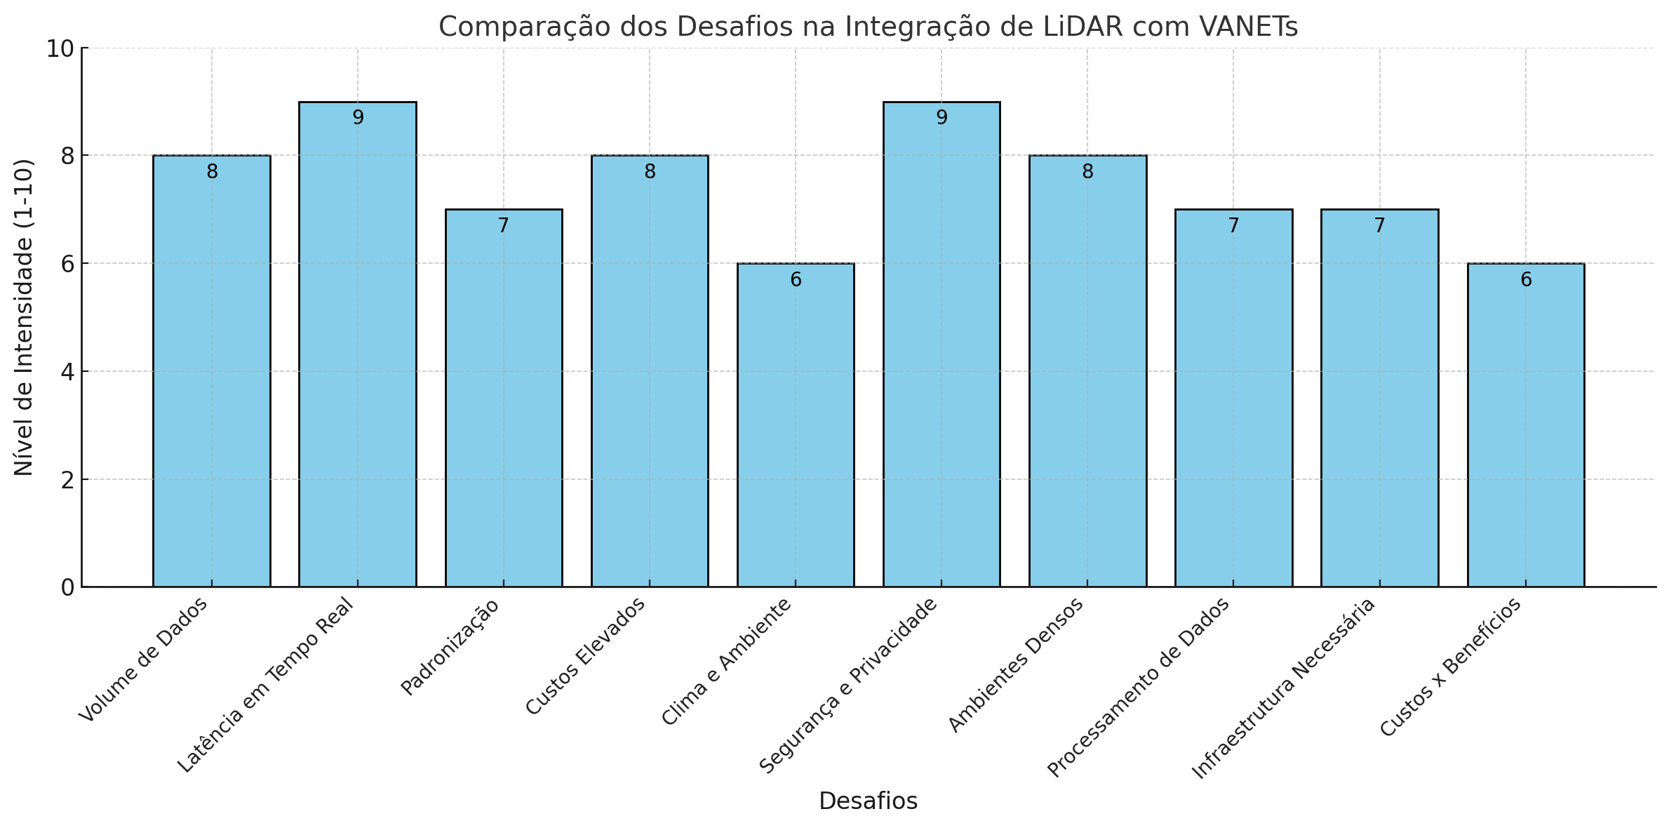
Desafio na Integração do LIDAR com VANETs
10. Balanceamento de Custos e Benefícios
Desafio: Integrar LIDAR em VANETs devem trazer benefícios tangíveis em segurança e eficiência, mas o alto custo inicial e a complexidade técnica podem dificultar a adoção em massa.
Impacto: Pode atrasar a implementação de tecnologias autônomas e conectadas.
Possível solução: Políticas governamentais e subsídios para fomentar o desenvolvimento e a adoção de tecnologias avançadas.

Slide 16
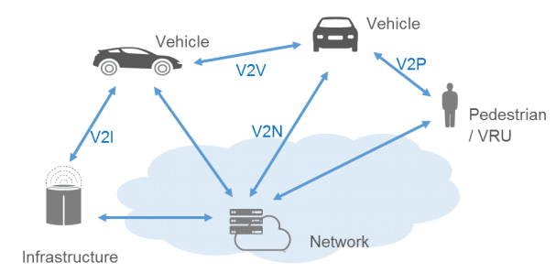
Metodologia
Como foi conduzido o estudo de caso.
Cenário: Teste em ambiente controlado com veículos autônomos em pista de teste.
Tecnologia: Integração de LIDAR com sistemas de comunicações V2V e V2I.
Ferramentas: Simulação de dados coletados de sensores LIDAR.

Slide 17
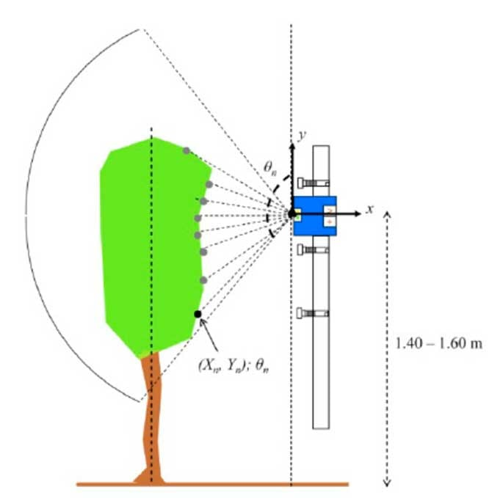
Resultados Obtidos
Após a implementação.
Precisão: Aumento da precisão na detecção de obstáculos.
Segurança: Melhoria na segurança do veículo autônomo com a troca de informações em tempo real.
Eficiência: Diminuição do tempo de resposta e aumento da confiança no sistema de navegação autônoma.

Slide 18
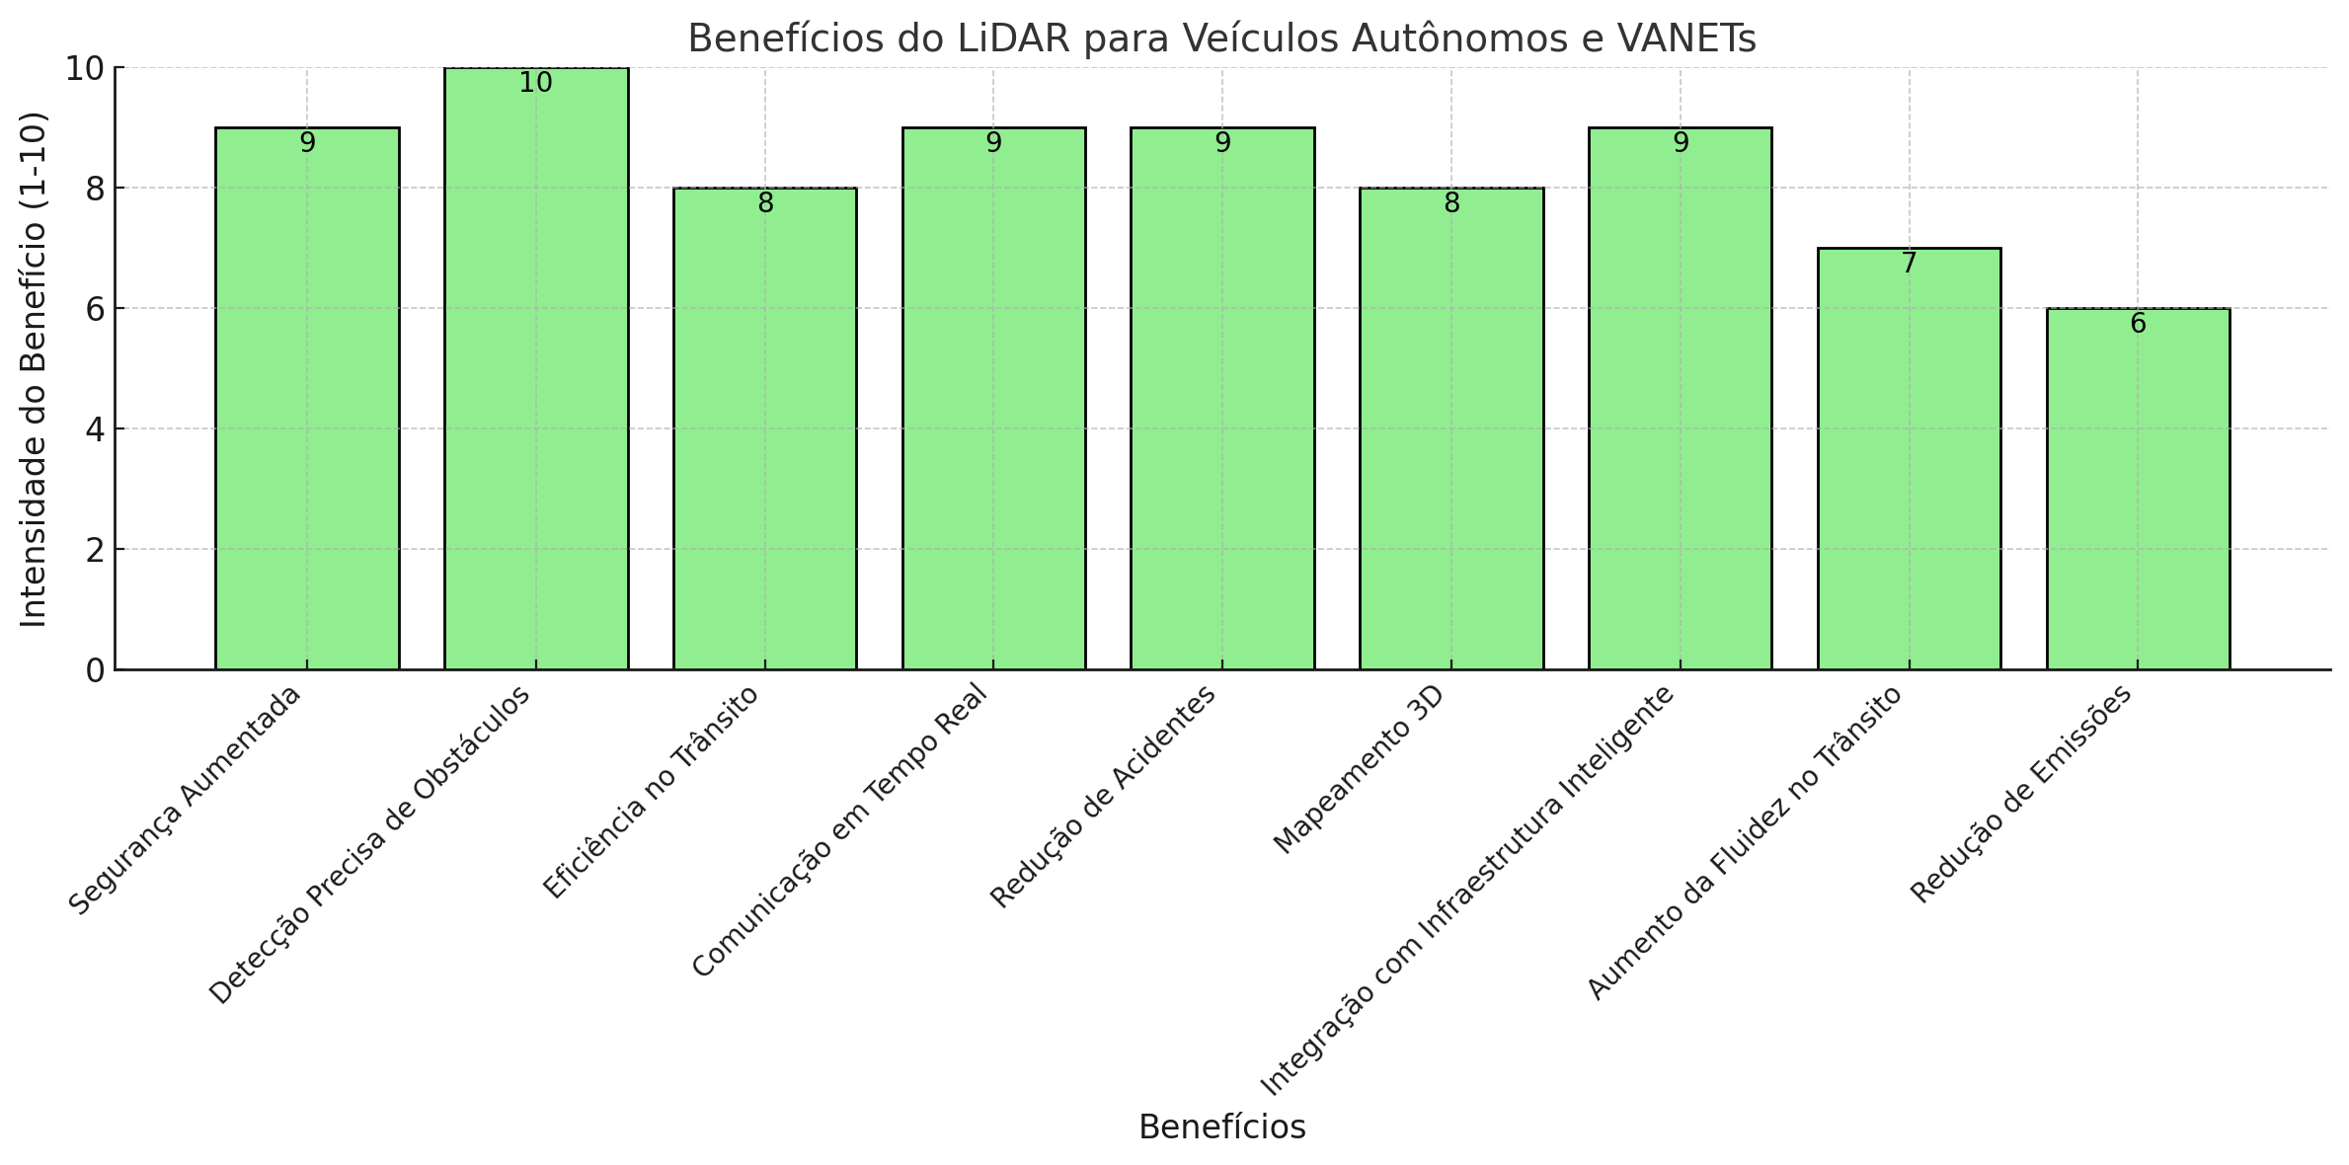
Conclusões
Uso de LIDAR em redes veiculares e autônomas melhora significativamente a segurança e a eficiência da navegação.
A integração de LIDAR com comunicação V2V e V2I é viável, mas enfrenta desafios técnicos, como o custo e a latência.

Slide 19
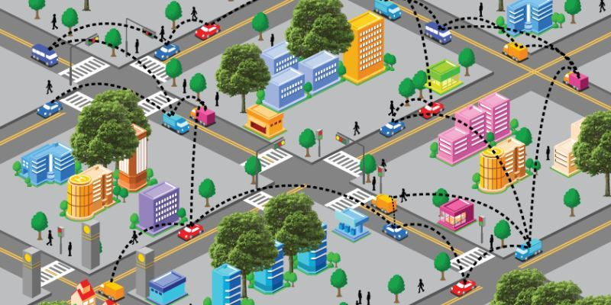
Trabalhos Futuros
A direção futura para aprimorar os sistemas LIDAR e VANETs em veículos autônomos envolve inovações e melhorias em aspectos como precisão, eficiência, comunicação, integração e custo.
Melhorias no LIDAR:
Maior Alcance e Resolução;
LIDAR de baixo custo;
Miniaturização dos sensores LIDAR permitirá que sejam integrados em designs de veículos mais compactos e em outros dispositivos como drones, que aumentam sua aplicabilidade.
Avanço na Comunicação V2V e V2I
Redes 5G e Comunicação de Baixa Latência;
Integração com Infraestruturas Inteligentes.
Inteligência Artificial e Machine Learning
Processamento de Dados em Tempo Real;
Fusão de Sensores.
Conectividade e Segurança Cibernética
Melhoria no Processamento de Dados e Computação
Expansão e Integração Global
Sustentabilidade

Slide 20

Perguntas e Discussões

